Slide 1
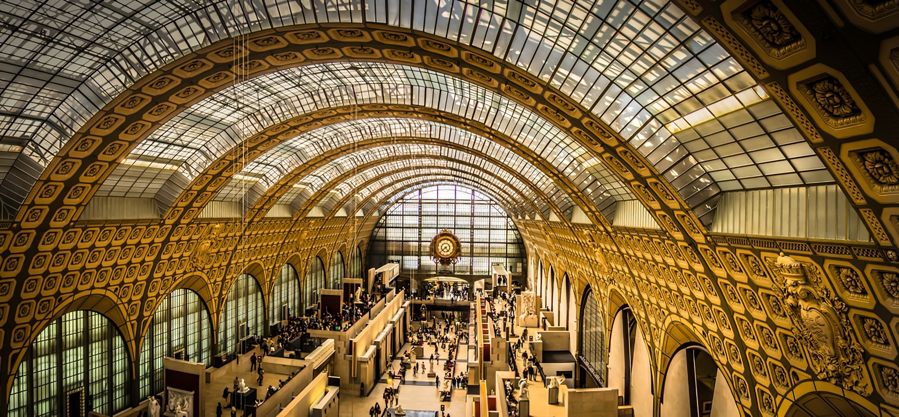
Projet Technologique 2
Sujet 1 : Exposition virtuelle
Gemima ONDELE POUROU / Jason Stephene MAMPOUYA / N’Tcho Phanuel Eliel KONE / Khalid OUMAROU GARBA

Slide 2
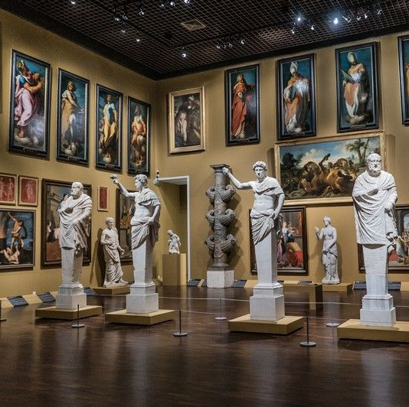
Sommaire :
PRÉSENTATION DU PROJET ​
ORGANISATION ET RÉPARTITION DES TÂCHES ​
ALGORITHMES DE FONCTIONNALITÉS DU PROJET ​
BILAN DU PROJET ​
SOURCES UTILISÉES

Slide 3
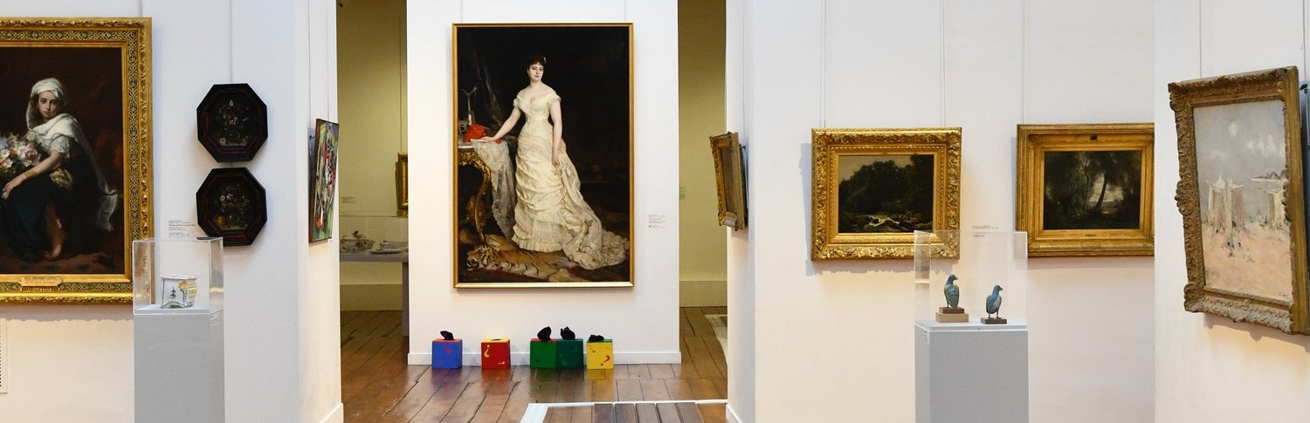

PRÉSENTATION DU PROJET ​
Contexte et besoin utilisateur :
Création d'un site Web pour promouvoir un musée auprès des écoles.
Présentation virtuelle des œuvres pour les enseignants qui souhaitent visiter avec leur classe.
Choix de différentes catégories d'œuvres.
Fonctionnalités :
Création d'un compte utilisateur avec validation par l'administrateur.
Gestion des comptes : validation, radiation et réinitialisation du mot de passe par l'administrateur.
Connexion au site avec adresse mail et mot de passe.
Page d'accueil avec présentation du musée et gestion des comptes utilisateurs.
Visite : écran général avec différentes catégories d'œuvres, redirige vers d'autres catégories ou l'écran d'accueil.
Visite : catégorie avec visualisation des œuvres et description détaillée, possibilité de "liker" une œuvre.
Gestion des œuvres par l'administrateur : ajout, suppression, modification de produits.
Profil utilisateur modifiable, à l'exception de l'adresse mail.
Contact et messagerie pour envoyer des mails à l'entreprise.
Notification de satisfaction du site de l'entreprise.
Modèle commun des écrans :
Header avec le nom de l'entreprise, le logo et l'accès à la page personnelle de l'utilisateur connecté.
Barre de navigation entre les différentes pages.
Corps de la page spécifique à chaque écran.
Footer avec les informations légales et l'adresse mail des concepteurs.
Possibilité de se rediriger vers l'écran d'accueil depuis tous les écrans.

Slide 4
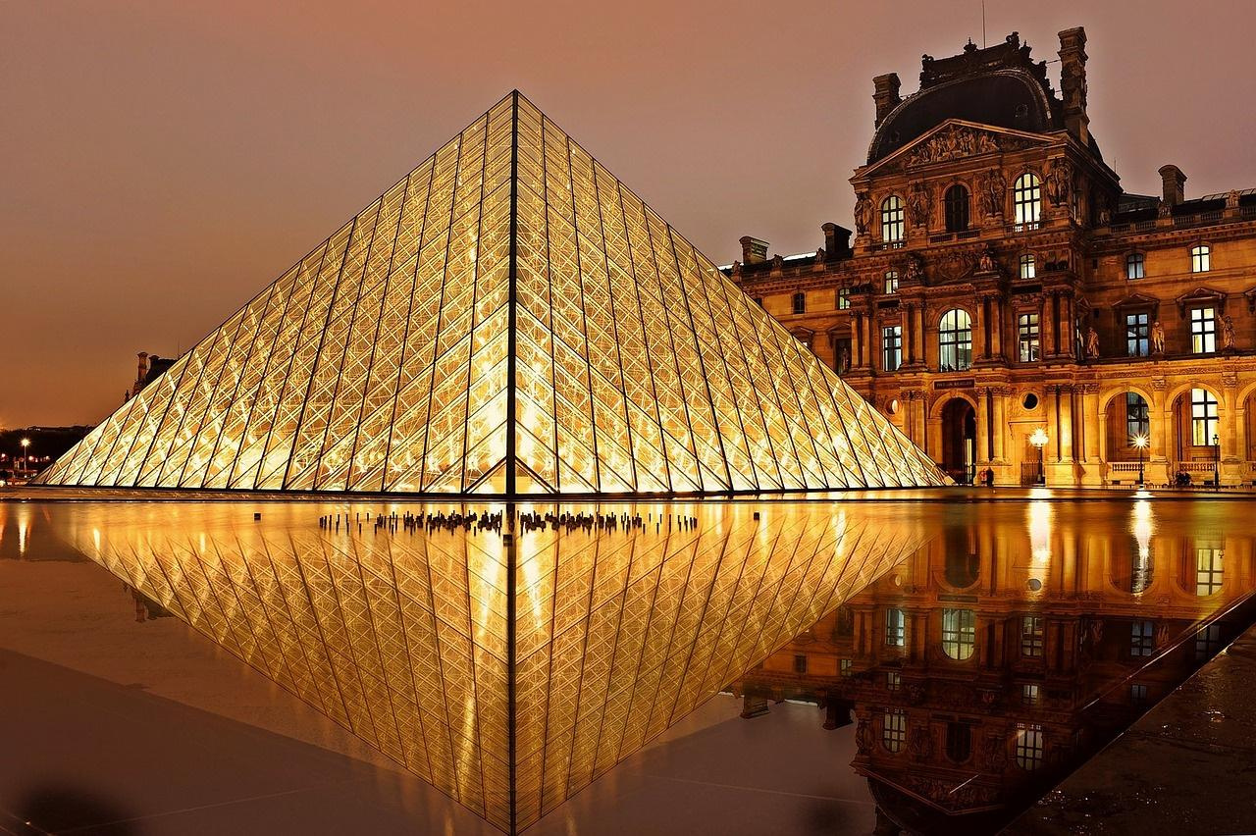
ORGANISATION ET RÉPARTITION DES TÂCHES ​
Phanuel :
Notification de satisfaction du site de l'entreprise
Visite : écran général avec différentes catégories d'œuvres, redirige vers d'autres catégories ou l'écran d'accueil.
Page d'accueil avec présentation du musée et gestion des comptes utilisateurs.
Jason :
Création d'un compte utilisateur avec validation par l'administrateur.
Gestion des comptes : validation, radiation et réinitialisation du mot de passe par l'administrateur.
Gestion des œuvres par l'administrateur : ajout, suppression, modification de produits.
Khalid :
Visite : catégorie avec visualisation des œuvres et description détaillée, possibilité de "liker" une œuvre.
Option premium
Header avec le nom de l'entreprise, le logo et l'accès à la page personnelle de l'utilisateur connecté.
Footer avec les informations légales et l'adresse mail des concepteurs. Possibilité de se rediriger vers l'écran d'accueil depuis tous les écrans.
Gemima :
Visite : écran général avec différentes catégories d'œuvres, redirige vers d'autres catégories ou l'écran d'accueil.
Page d'accueil avec présentation du musée et gestion des comptes utilisateurs.
Profil utilisateur modifiable, à l'exception de l'adresse mail.

Slide 5
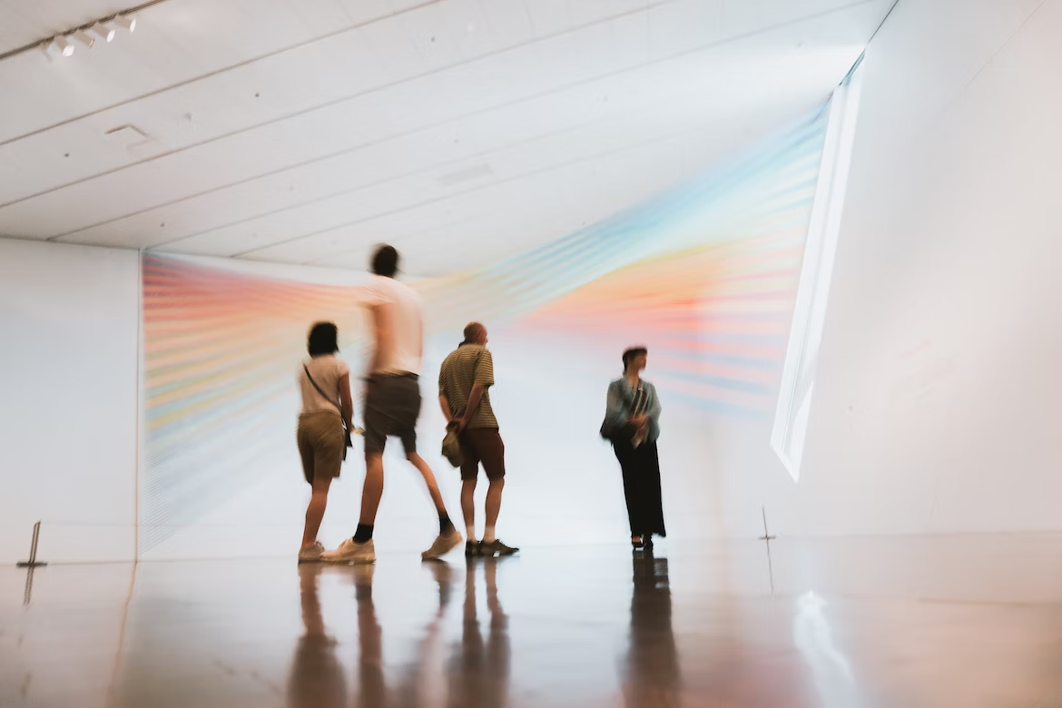
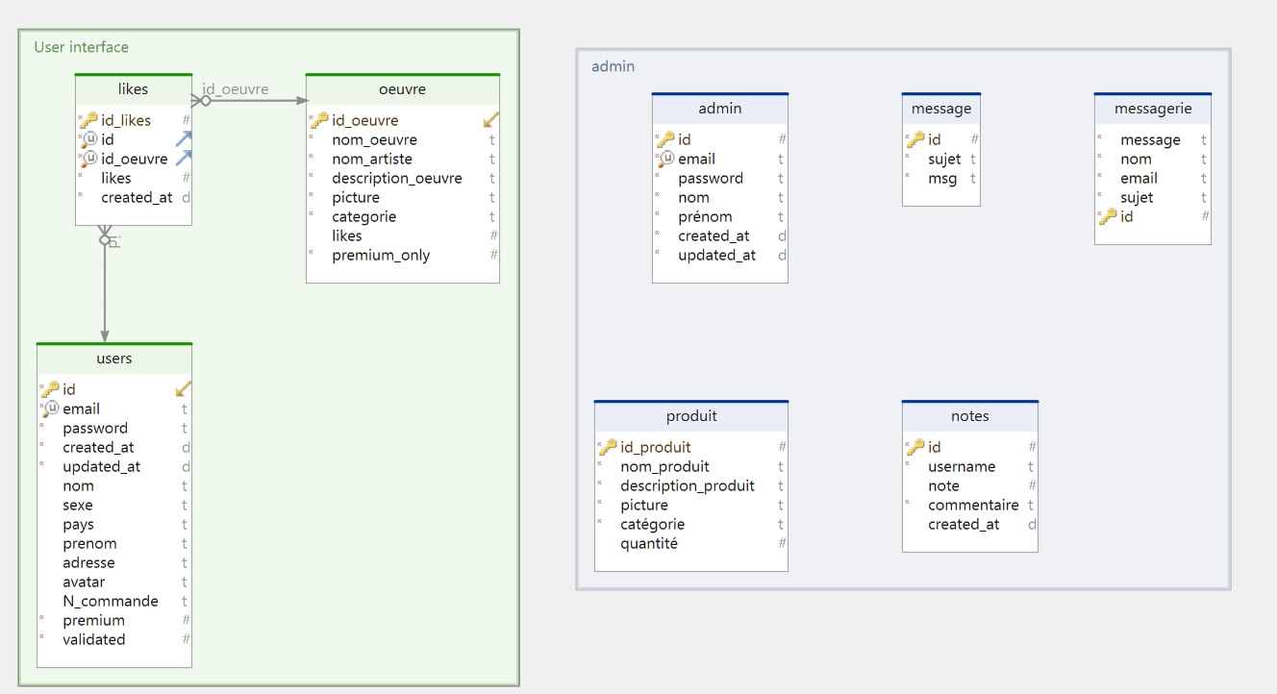
ALGORITHMES DE FONCTIONNALITÉS DU PROJET ​:
MCD (Modèle Conceptuel des Données) :

Slide 6
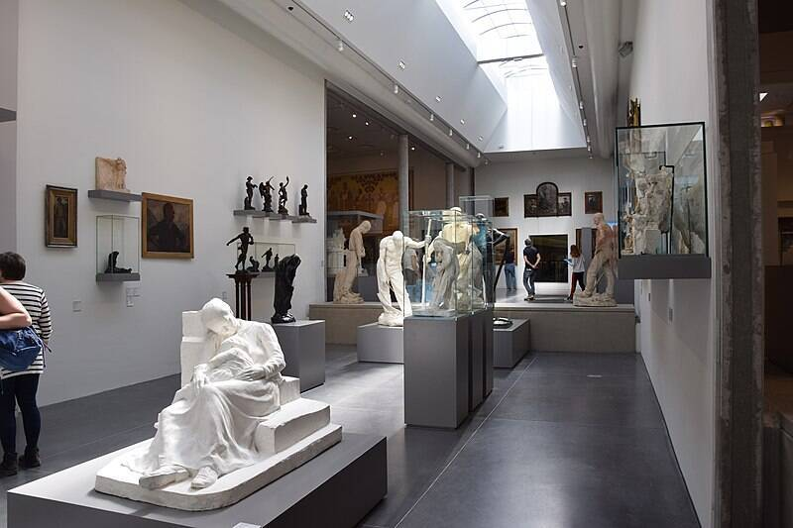






ALGORITHMES DE FONCTIONNALITÉS DU PROJET ​: I – Gestion des Comptes :
Je crée un compte avec mon adresse mail et un mot de passe
Les informations fournit par l’utilisateur sont transmise à la base de donnée mais l’ utilisateur ne peut pas accéder au site
Base de donnée
Accès au site
Requête de création de compte (En attente de validation )
L’admin valide le compte
Admin

Slide 7
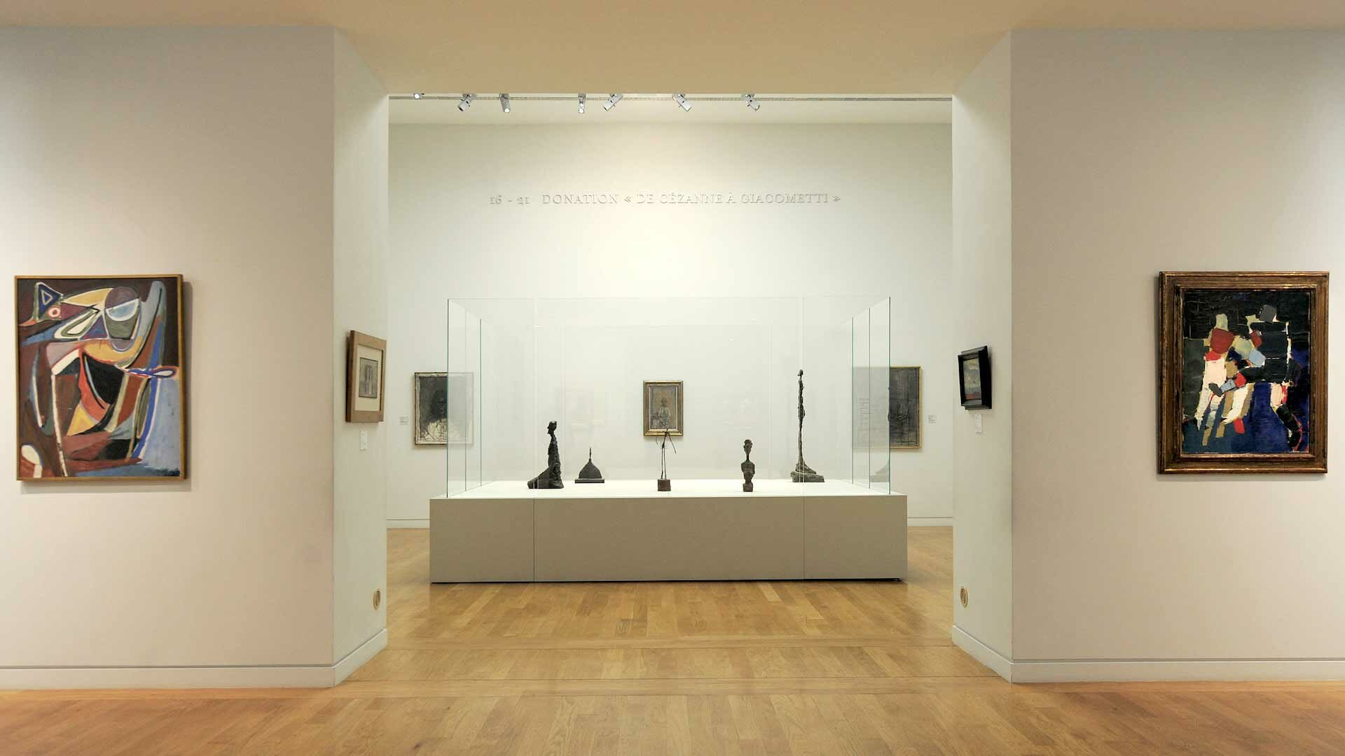




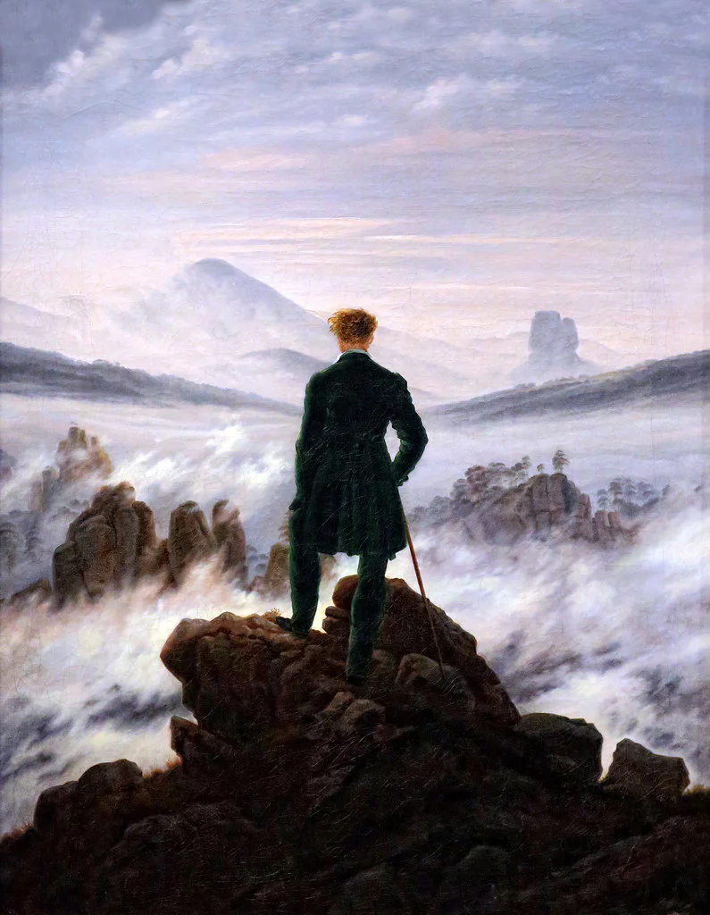
ALGORITHMES DE FONCTIONNALITÉS DU PROJET ​:
Gestion des comptes
Validation
Radiation
Réinitialisation du mot de passe
Contrôle
Admin à partir du site
Gestion des œuvres
Ajout
Suppression
Modification

Slide 8
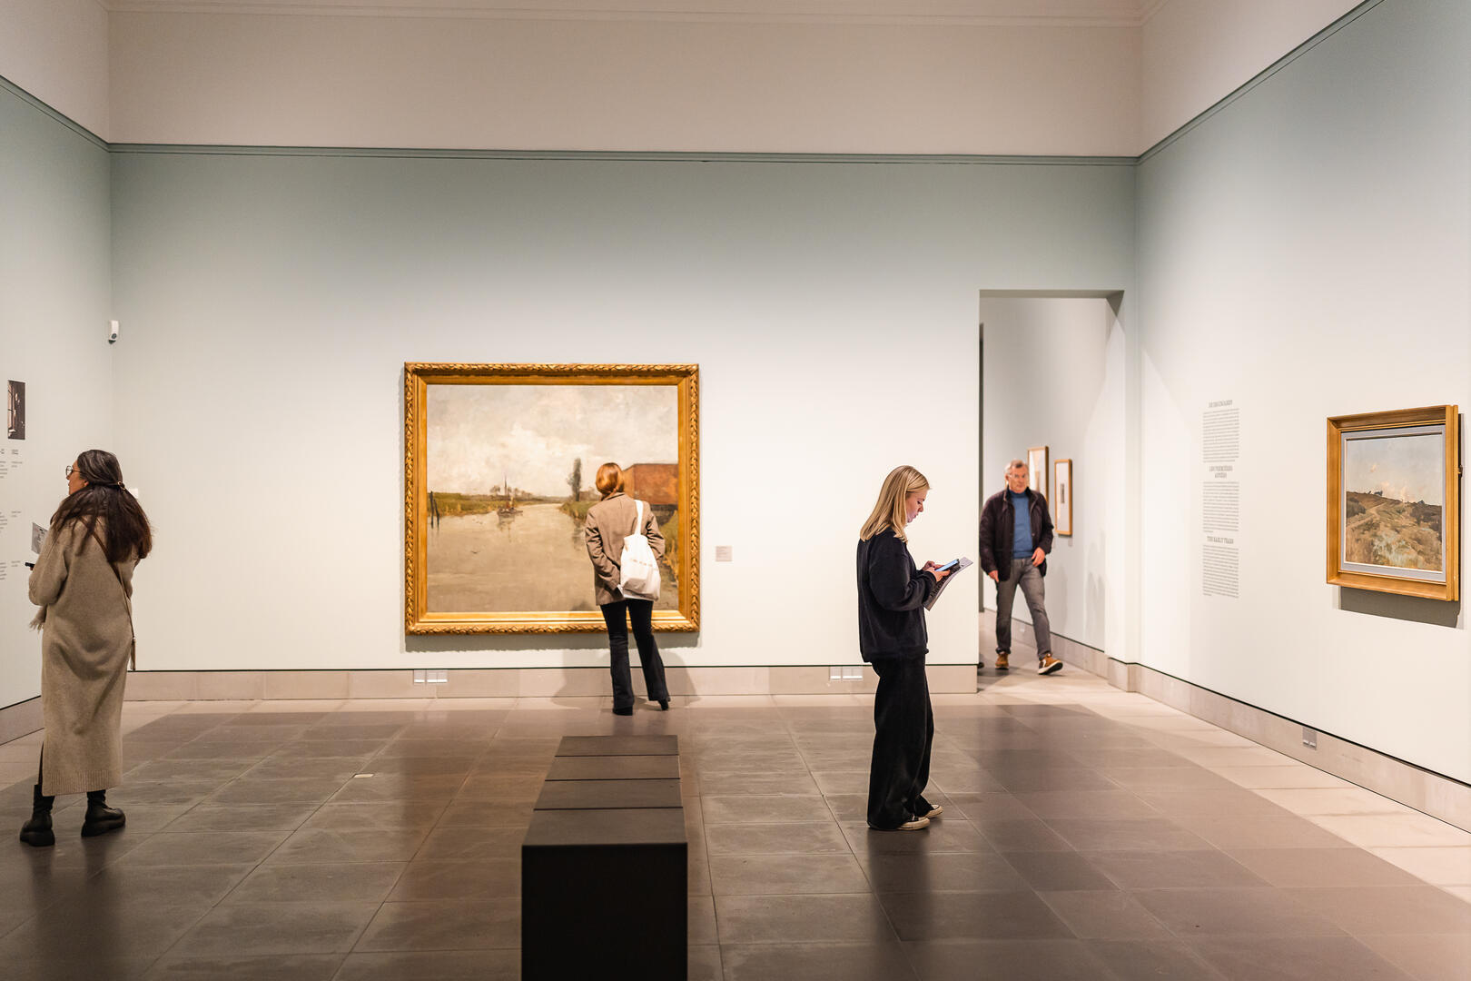


ALGORITHMES DE FONCTIONNALITÉS DU PROJET ​:
J’ai remarqué une anomalie sur le site je vais informer les responsables.
Le message de l’utilisateur est stocké dans la base de donné
L’admin prend connaissance du message
L’utilisateur reçoit la réponse.
L’admin répond (la réponse est stocké dans la base de donnée)

Slide 9
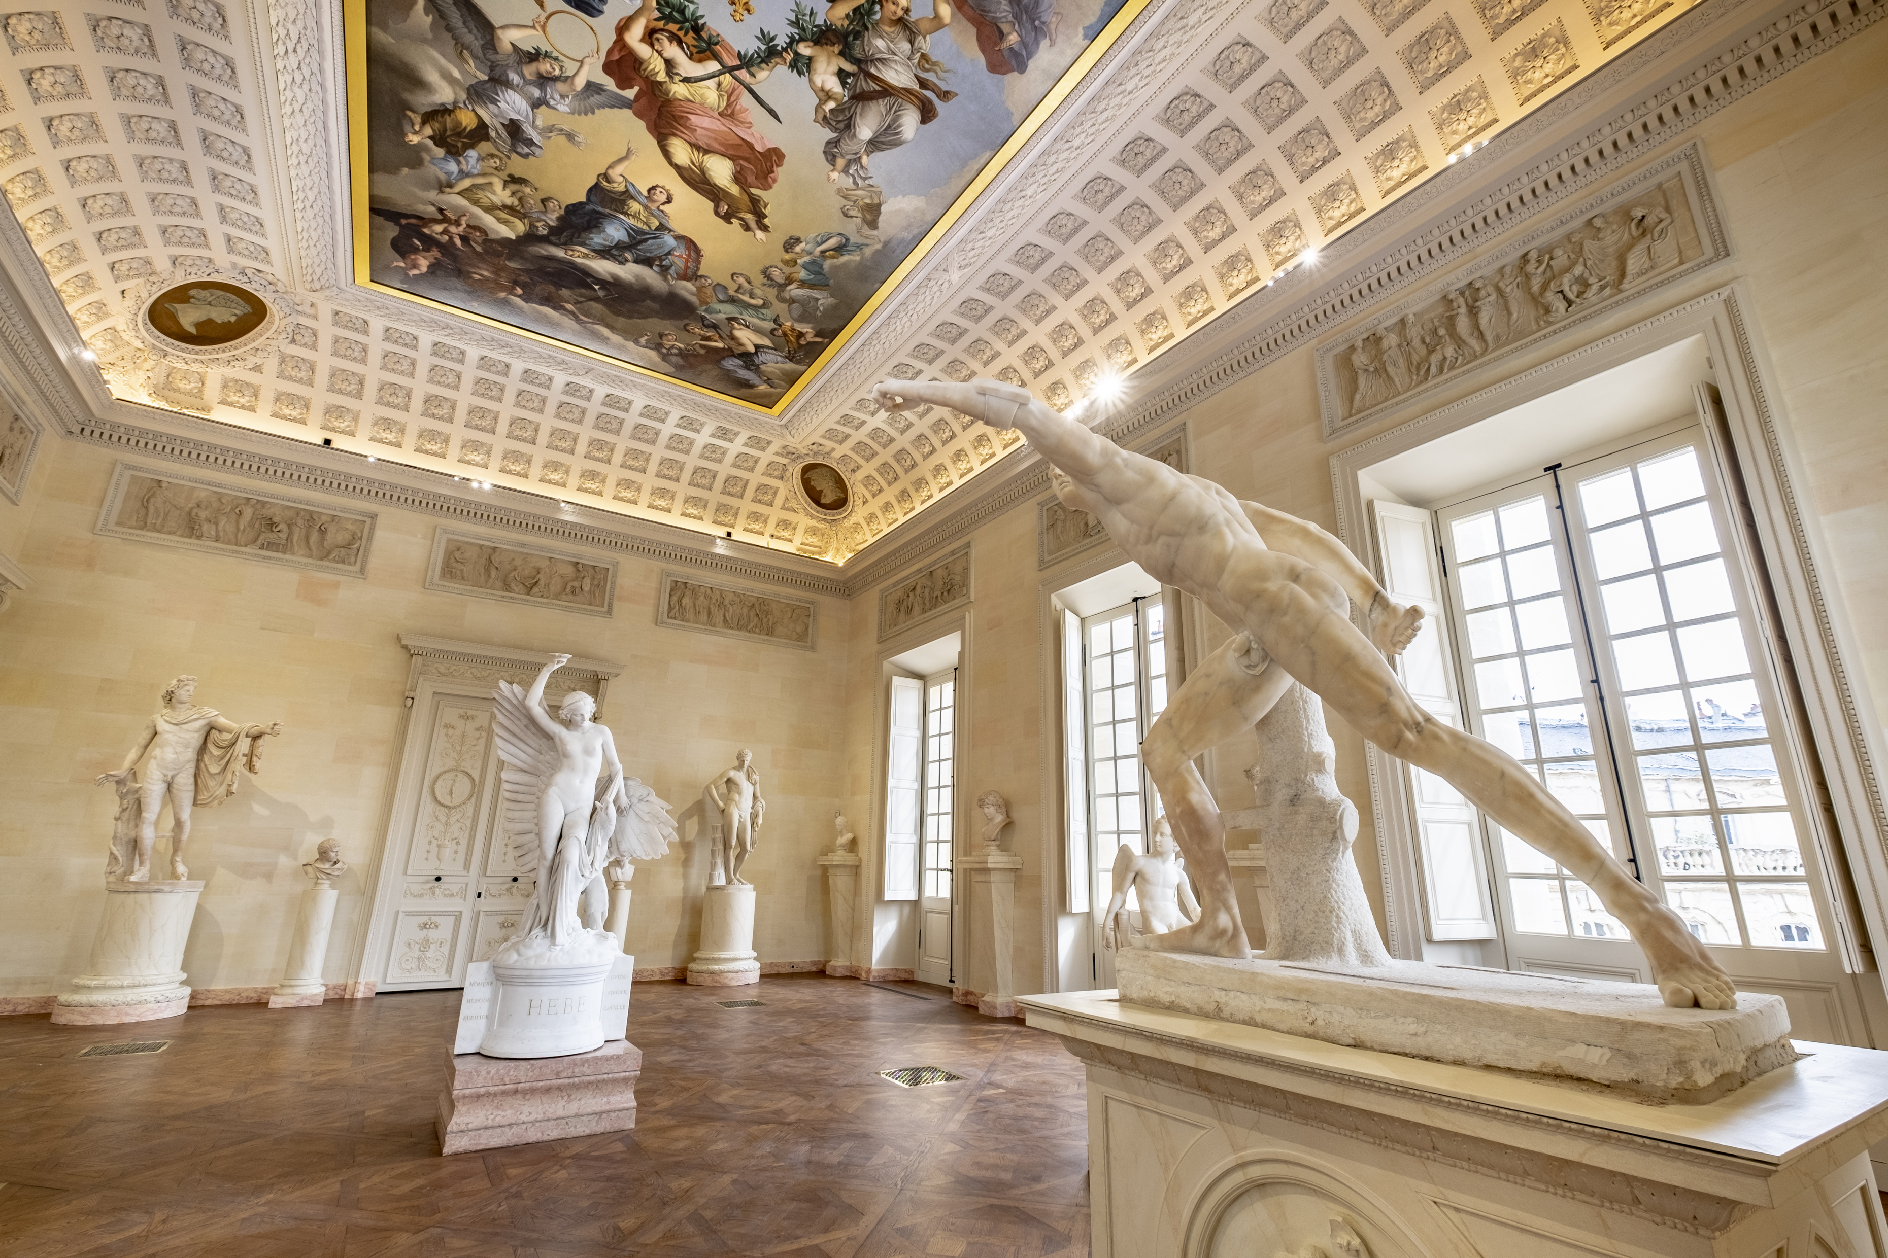
BILAN DU PROJET

Slide 10
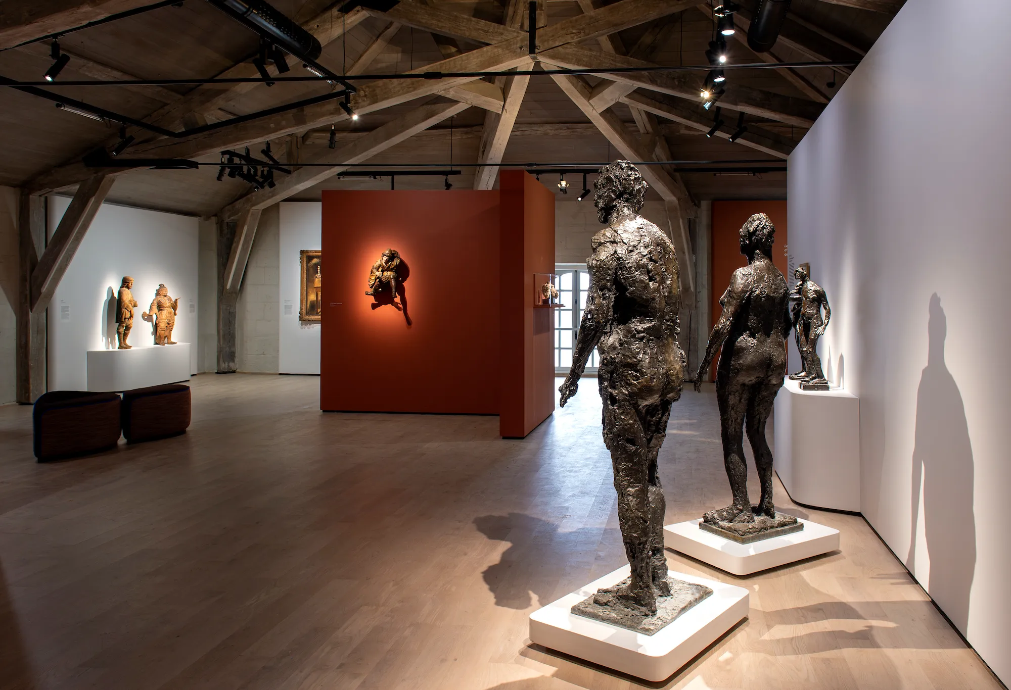
SOURCES UTILISÉES :
Cours BDD BACH B1 2022-2023 (M. RAMDANE‑CHERIF)
https://developer.mozilla.org/fr/docs/Web/JavaScript
https://www.w3schools.com/
https://codepen.io/trending

